Slide 1
AI 영상 제작 관련 참고 -대본 작성에 필요한 정보!-

Slide 2
AI 영상 제작 흐름 1. AI 이미지 소스 생성 2. 생성한 AI이미지를 이용하여 AI영상 제작 3. 제작된 AI 영상을 모아서 영상 편집
주의사항 : 인물, 사물의 생김새, 모양 등 일관성 유지가 관건
1번 생성 영상 (5S) -> 2번 생성 영상(5S)으로 이어지게 편집한다고 할 때,
각 영상 사이 이어지는 구간 최대한 자연스럽게 생성하는게 중요

Slide 3
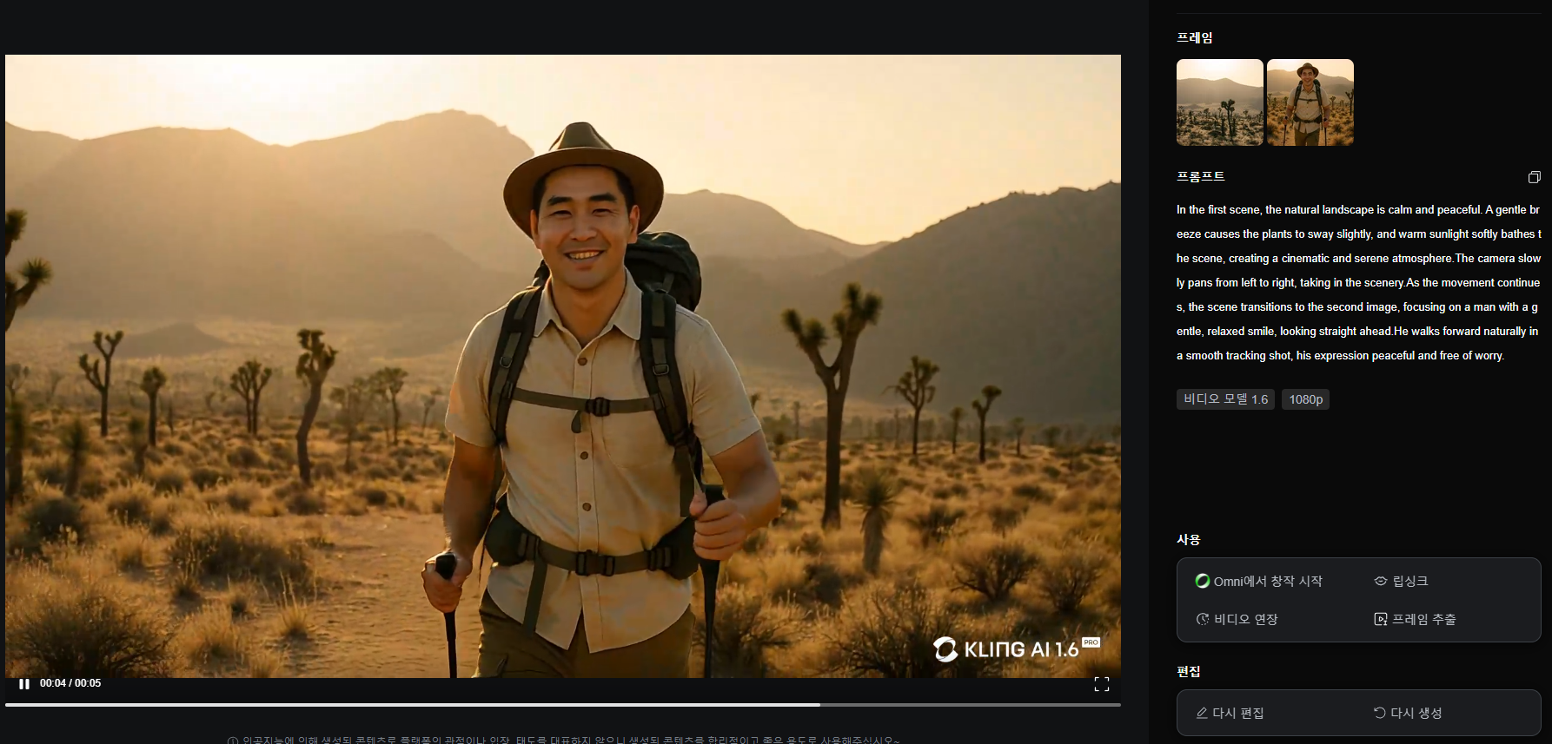
AI 영상 제작 사이트 특징
시작 이미지와 끝나는 이미지 넣게 되어 있음.
시작 이미지만 넣을 경우 원하는 끝 장면이 안나올 가능성이 높음!

Slide 4
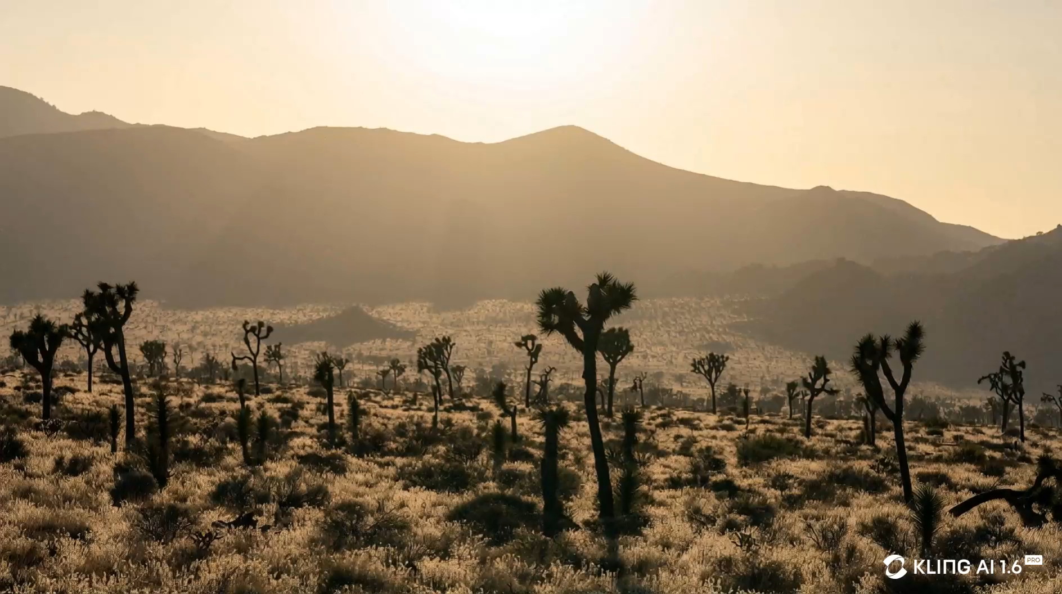
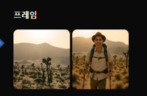
AI 영상 제작 사이트 특징 예시1
시작 이미지와 끝나는 이미지
생성된 영상
따라서 시작 이미지, 끝 이미지를 만들 가능성이 높다.
= 한 AI 영상 생성에 두 장의 AI이미지 소스가 필요함

Slide 5
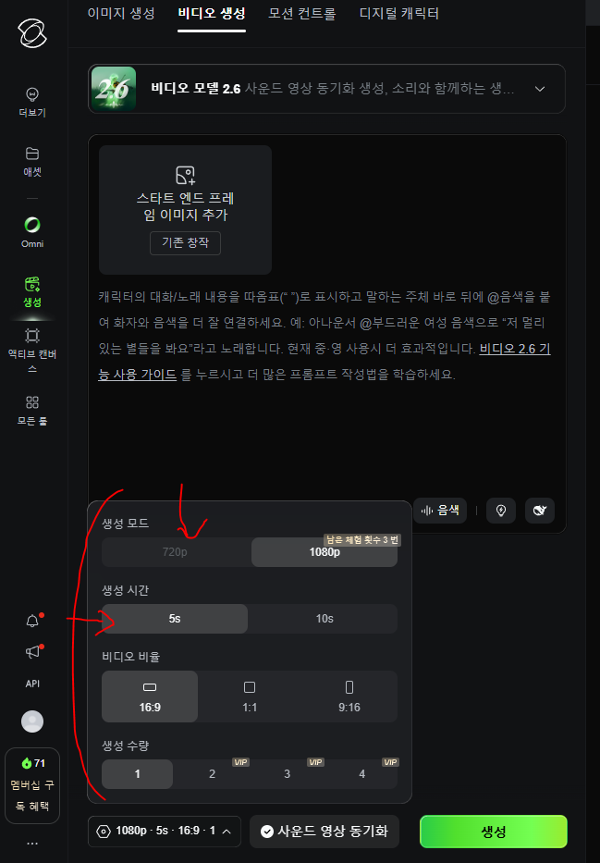
AI 영상 제작 사이트 특징 – 클링 예시
무료 크레딧으로 제작할 경우
한 번 할 때 생성 영상 길이가 보통 5초~7초 사이
이 마저도 쓸 부분은 3초 내일 수도 있음…………………
= 한번 제작할 때 정확도를 높여야 함

Slide 6
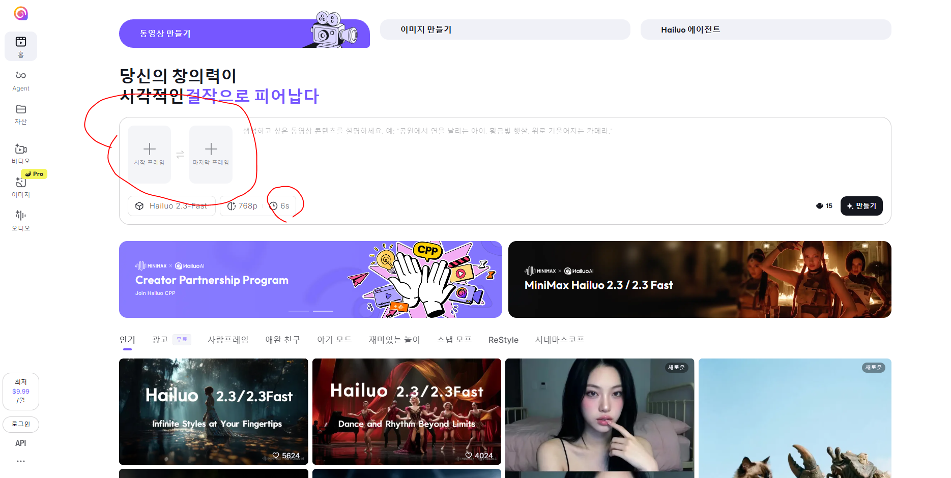
AI 영상 제작 사이트 특징- 하이루오

Slide 7
대본 작성 시 생각해야할 점!★☆★☆ AI 영상 한번 생성할 때 5초이므로 이어붙이기 할(편집) 영상들이 전부 최대 5초씩 됩니다! 장면 전환되는 구간 및 연출 작성 시 이 부분을 생각하고 짜면 작업 시 편하고 여러분의 소중한 크레딧도 낭비되지 않을 것 입니다ㅎㅎ 예) 인물이 말을 하는데 7초 정도 되네..? -> 같은 장면인데 영상 2개 만들어야하네? 자연스럽게 이어지게 만들 수 있을까? -> 5초 정도 되는 대사로 변경하자!
아자스

